Slide 1


CÁLCULO DIFERENCIAL
Repasar examen final
Docente: Luis Fernando Salas Tapia
Correo: luissalas@uniboyaca.edu.co
202410

Slide 2




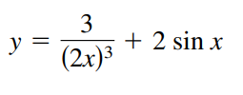



Derivadas
Hallar las siguientes derivadas:

Slide 3
Derivación implícita

Slide 4


Derivadas de funciones inversas

Slide 5




Derivadas de otras funciones

Slide 6


Derivadas de funciones hiperbólicas

Slide 7
Números o puntos críticos

Slide 8

Determinar extremos absolutos

Slide 9

Criterio de la primera derivada

Slide 10
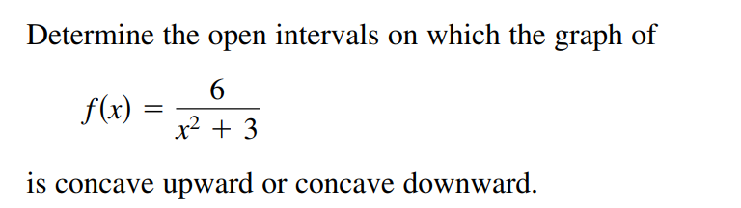
Concavidad

Slide 11
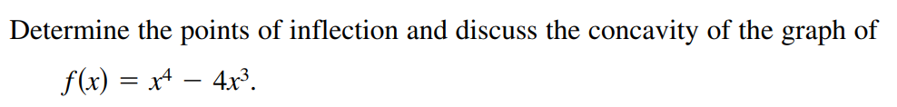
Puntos de inflexión

Slide 12

Criterio de la segunda derivada

Slide 13
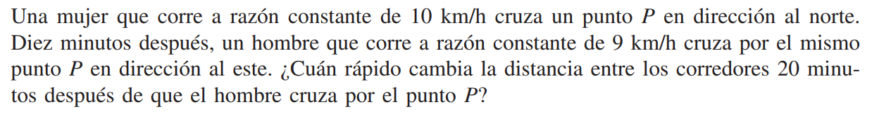
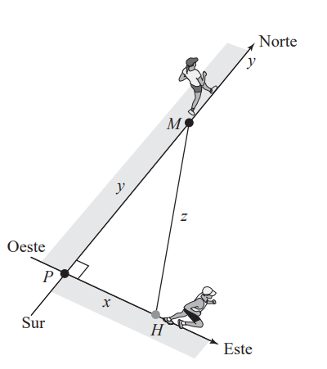
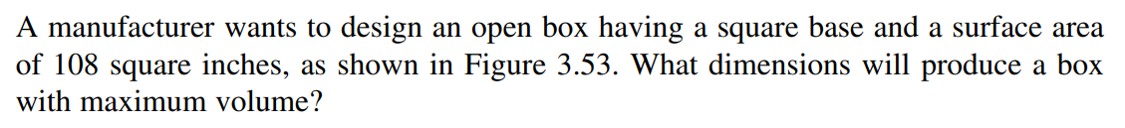
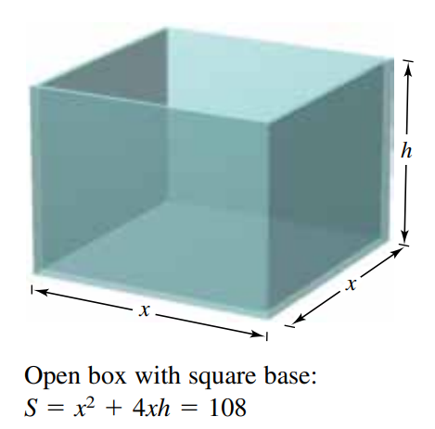
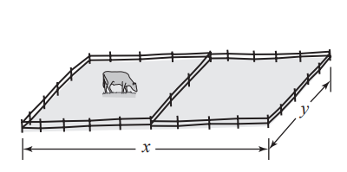
Aplicaciones de la derivada

Slide 14
Disclaimer
Some information may have been taken from external sources.

